Slide 1

Παθητικός Αισθητήρας Υπερύθρων – «Συναγερμός»
facebook.com/schoolspace.chania
http://www.schoolspace.gr

Slide 2
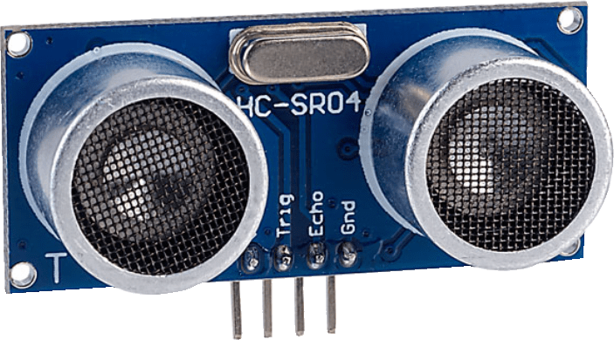
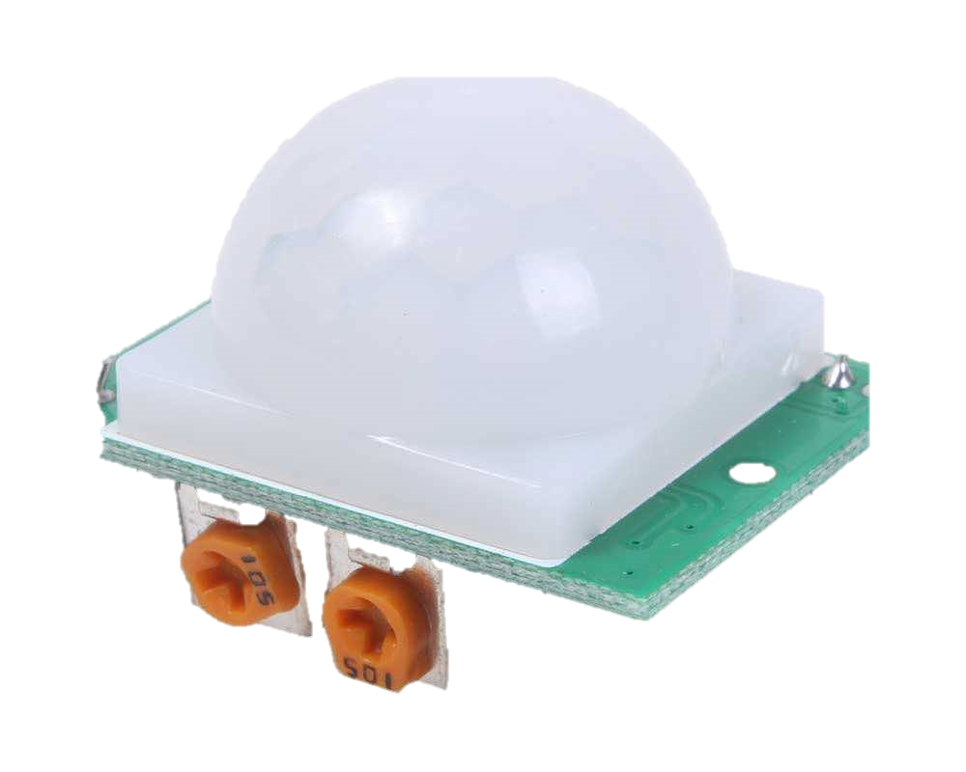
Αισθητήρες Υπερήχων / Υπερύθρων
Ενεργός Αισθητήρας Υπερήχων
Παθητικός Αισθητήρας Υπερύθρων

Slide 3

Παθητικός Αισθητήρας Υπερύθρων
Ανιχνεύει θερμά κινούμενα αντικείμενα
Παθητικός γιατί δεν μεταδίδει κάποιο σήμα

Slide 4
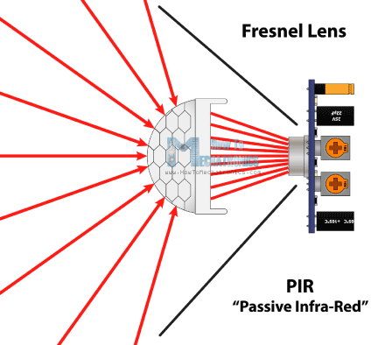
Πως Λειτουργεί

Slide 5

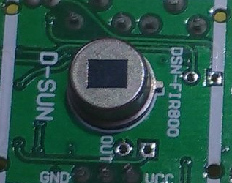
Φακός Fresnel
Πολλοί μικρότεροι φακοί
Τοποθετούνται ώστε να εστιάζουν σε ένα κοινό σημείο

Slide 6
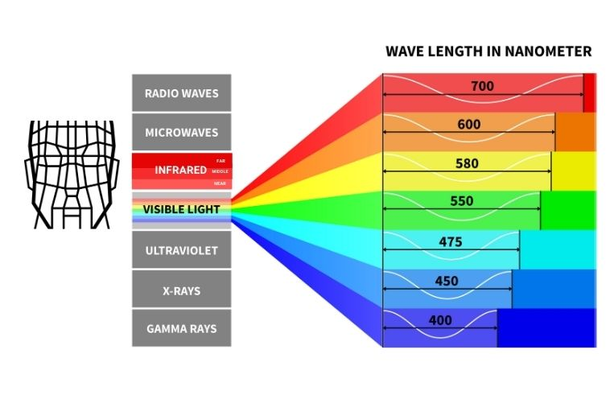
Υπέρυθρη Ακτινοβολία
Χαμηλότερη Συχνότητα
Μήκος Κύματος σε νανόμετρα
Υψηλότερη Συχνότητα
Το φως είναι ηλεκτρομαγνητική ακτινοβολία
Όπως ακριβώς και τα ραδιοκύματα!

Slide 7
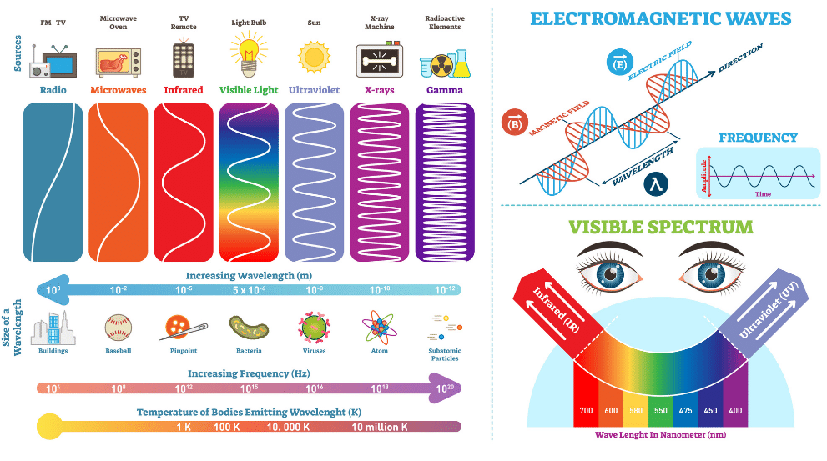
Φάσμα Ηλεκτρομαγνητικής Ακτινοβολίας
Η υπέρυθρη ακτινοβολία είναι ακριβώς κάτω (μικρότερη συχνότητα) από το ορατό φως.
Είναι πιο «κόκκινη» από το κόκκινο που μπορούν να αντιληφθούν τα μάτια μας.

Slide 8
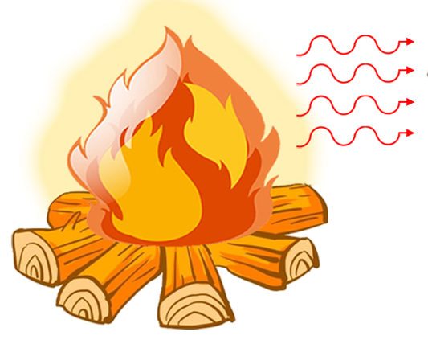
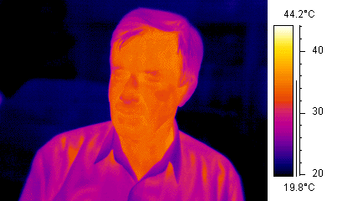
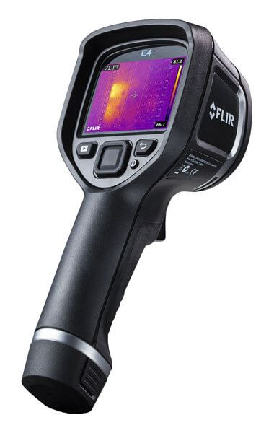
Θερμική Ακτινοβολία
Όλα τα θερμά σώματα εκπέμπουν ηλεκτρομαγνητική ακτινοβολία
Η θερμοκρασία ορίζει αν αυτή θα είναι ορατή ή όχι από τα μάτια μας

Slide 9
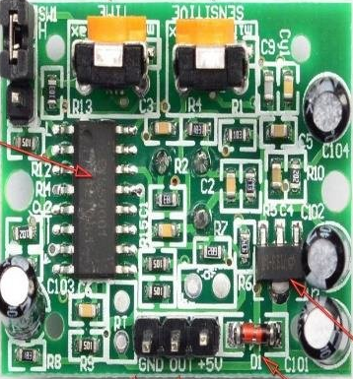
Ρυθμίσεις στον Αισθητήρα (trimmers)
Καθυστέρηση
Ευαισθησία

Slide 10
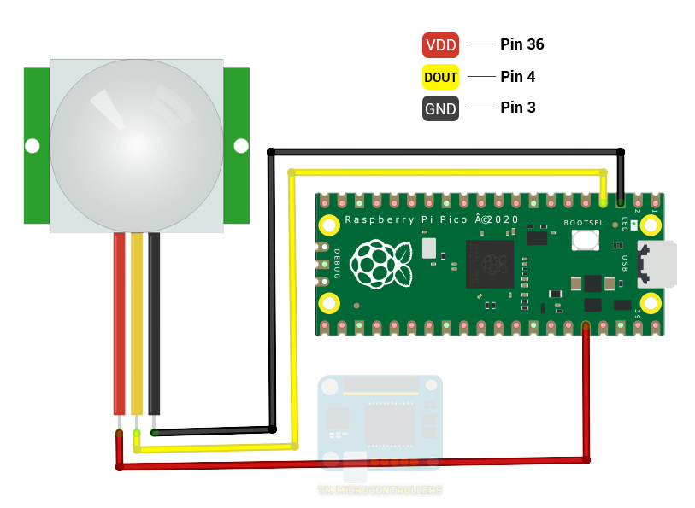
Βασικό Κύκλωμα
VDD => 5V
Dout => GPIO 16
GND => Γείωση
O αισθητήρας έχει μια
απλή ψηφιακή έξοδο
Μπορούμε να χρησιμοποιήσουμε όποια είσοδο του Pico θέλουμε

Slide 11
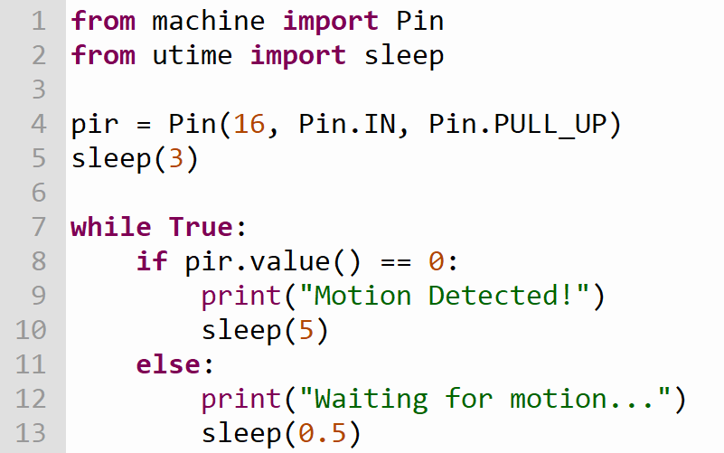
Ένα Πρώτο Απλό Πρόγραμμα

